Slide 1
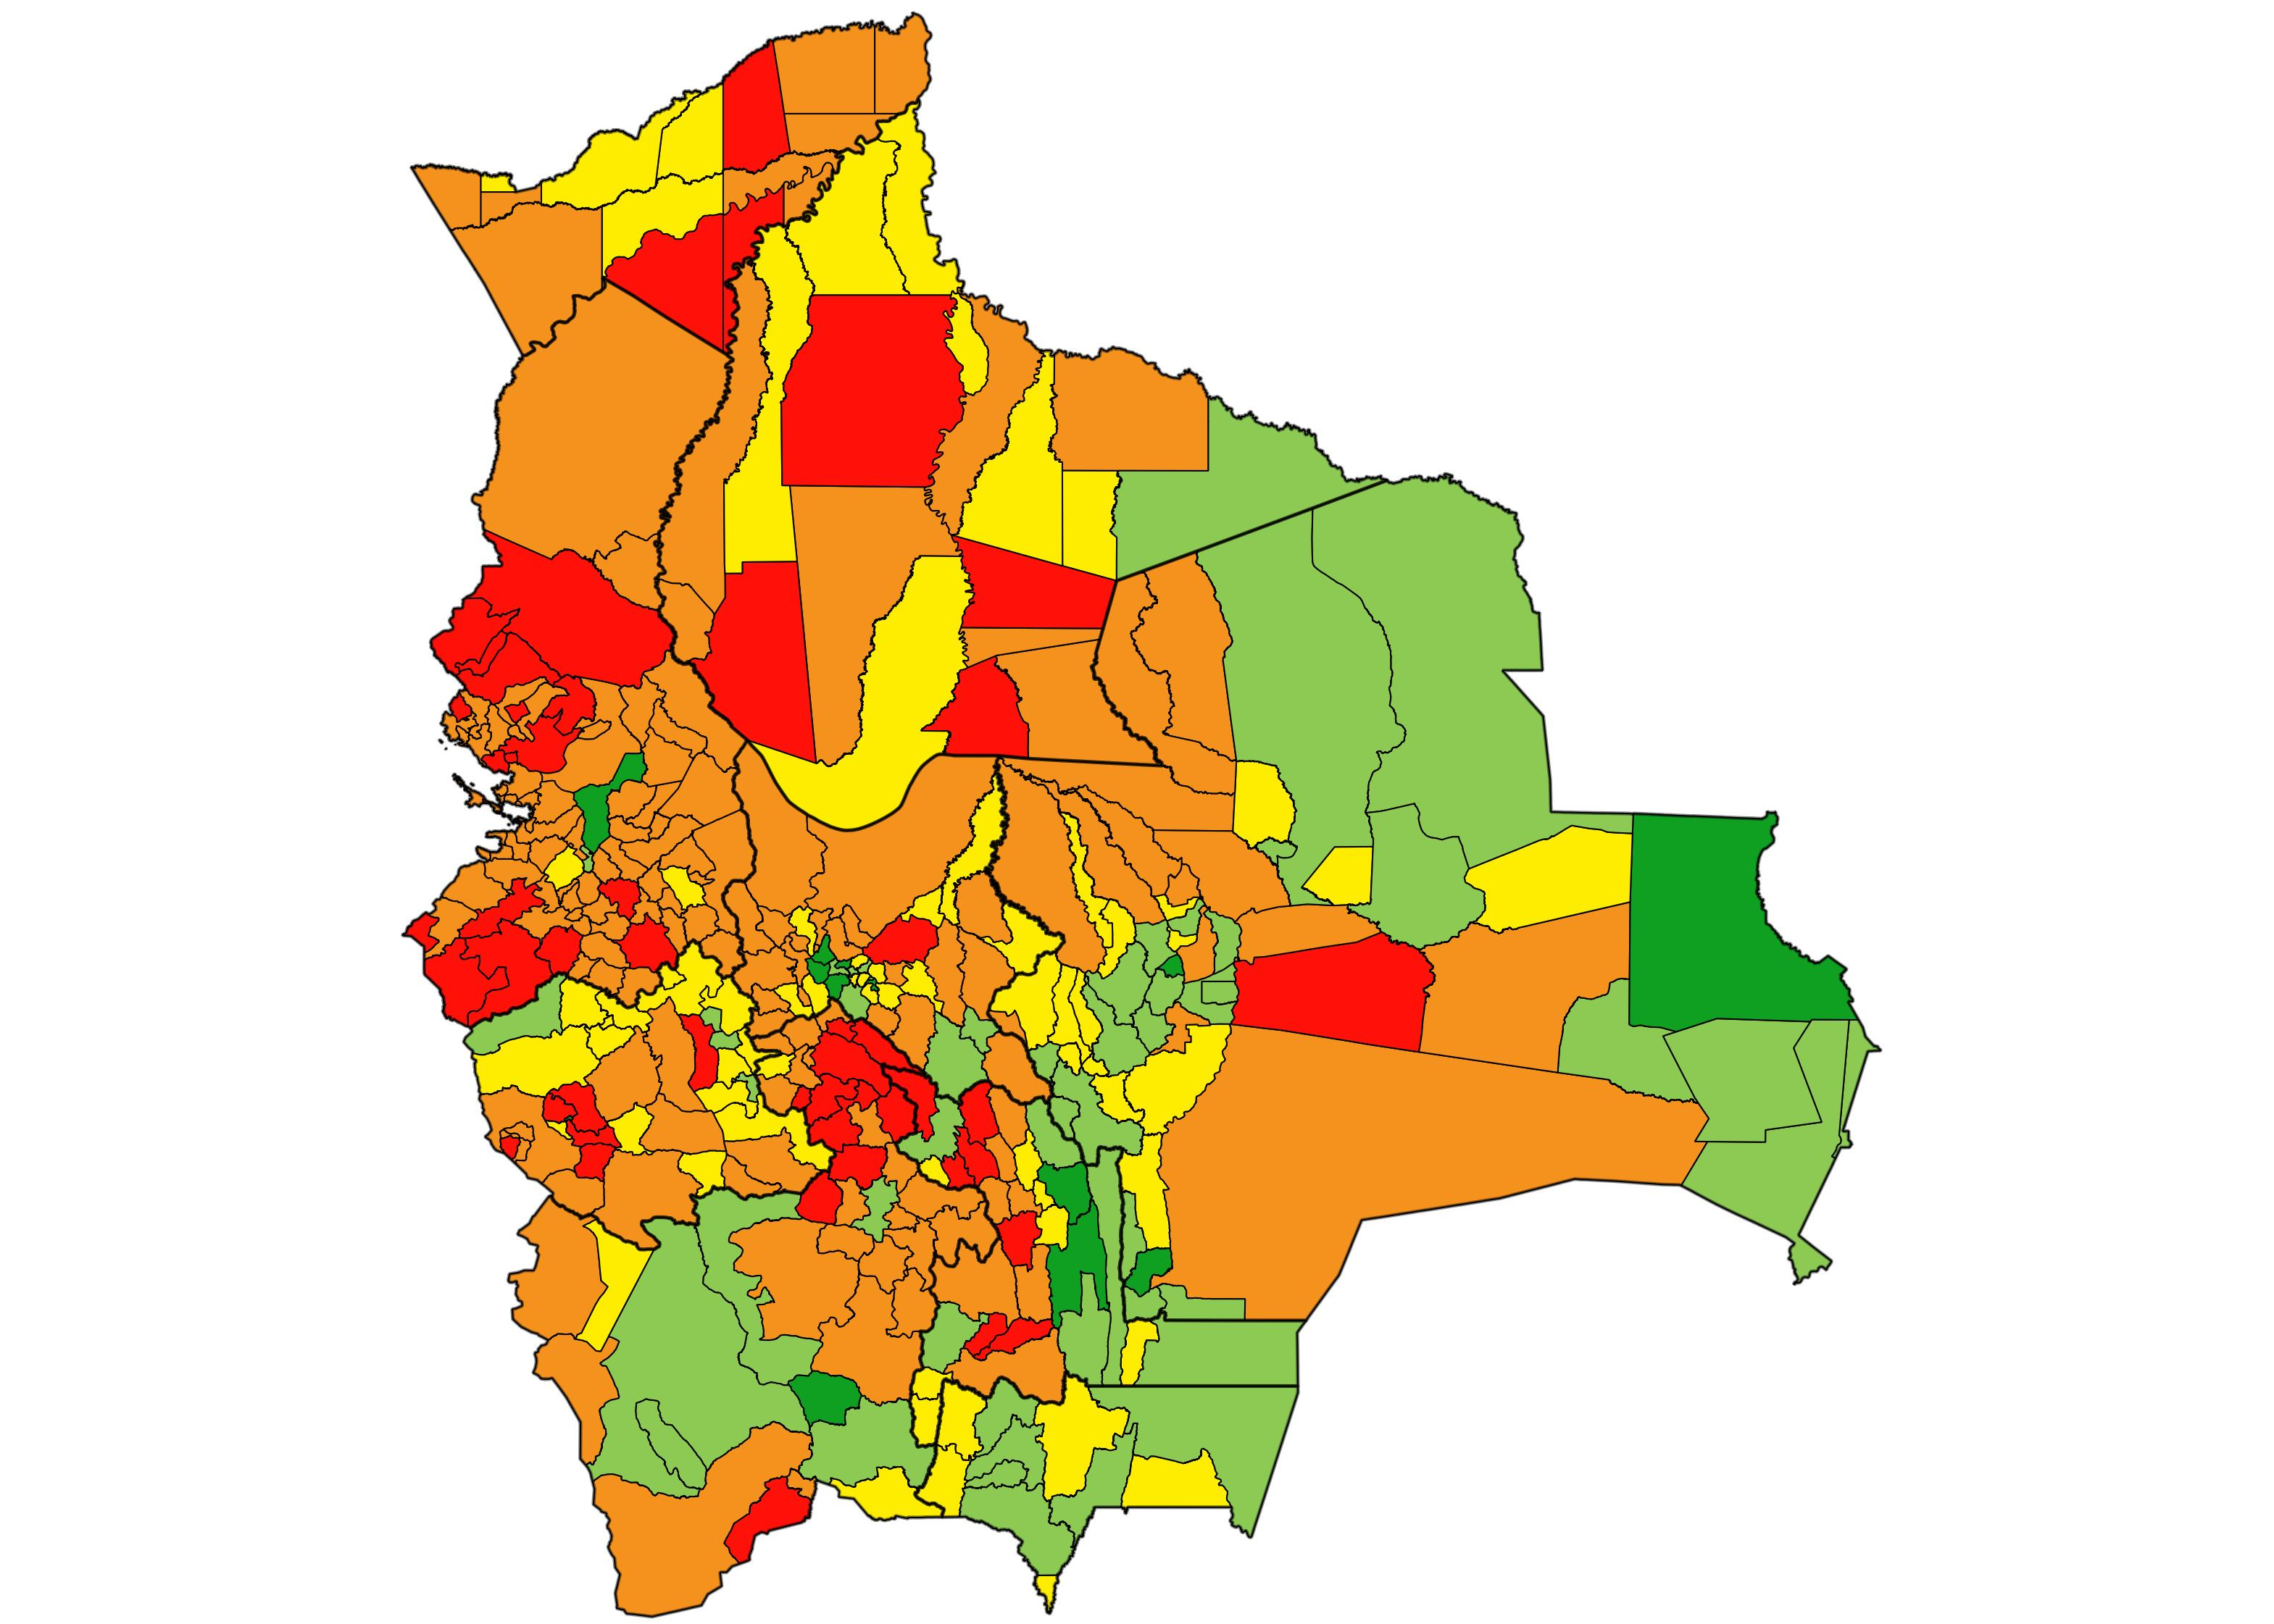
BOLIVIA: Cobertura de Vacunación
Contra la COVID-19
2da Dosis al 23 de Octubre 2021
 | 0 a 20 % |  | 50 Municipios
 | 20 a 40 % |  | 153 Municipios
 | 40 a 60 % |  | 70 Municipios
 | 60 a 80 % |  | 53 Municipios
 | 80 a 100 % |  | 13 Municipios
Fuente: RNVe, Dirección de Epidemiologia (Ministerio de Salud y Deportes)
*Información con cohorte 23 de Octubre 2021
Y.A.C.H.

Slide 2
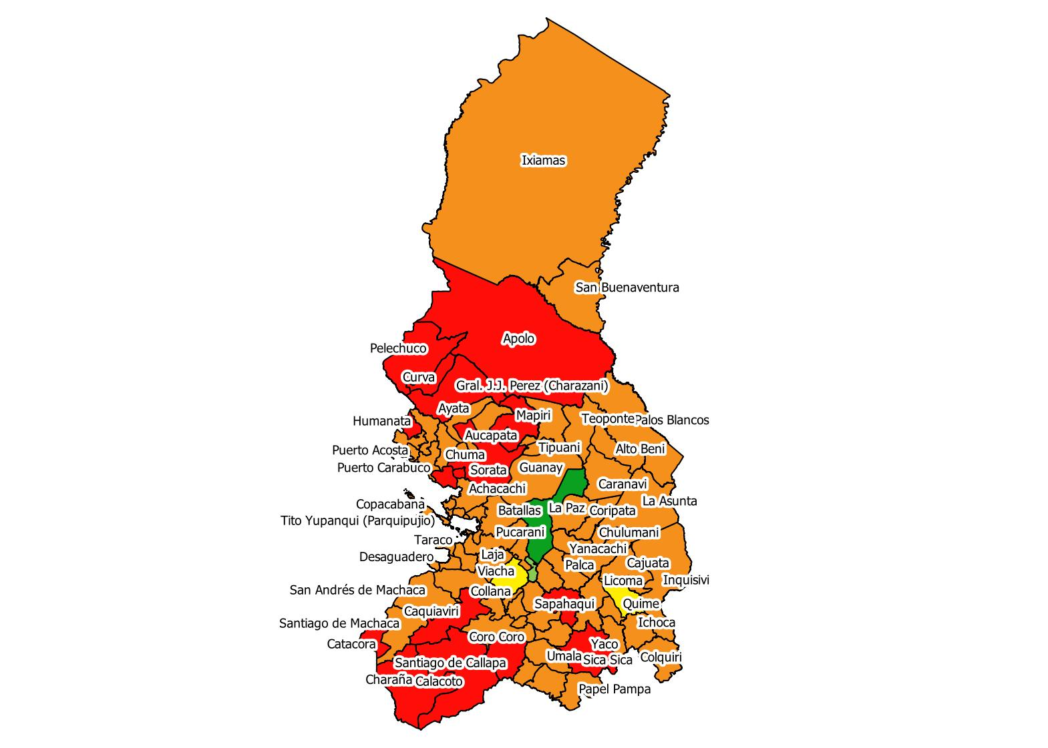
LA PAZ: COBERTURA DE VACUNACIÓN CON
2DA DOSIS
al 23 de Octubre 2021
Cobertura Muy Baja
Aucapata | 9%
Caquiaviri | 9%
Ancoraimes | 10%
Tito Yupanqui (Parquipujio) | 11%
Calacoto | 12%
Gral. J.J. Perez (Charazani) | 14%
Humanata | 14%
Apolo | 15%
Curva | 15%
Sorata | 15%
Combaya | 16%
Santiago De Callapa | 16%
Mapiri | 18%
Pelechuco | 18%
Catacora | 19%
Sapahaqui | 19%
Charaña | 20%
Sica Sica (Villa Aroma) | 20%
Coberturas Baja
La Asunta | 21%
Puerto Carabuco | 21%
Licoma Pampa | 22%
Mecapaca | 22%
Ayata | 23%
Batallas | 23%
Comanche | 23%
Mocomoco | 23%
Cairoma | 24%
Chacarilla | 24%
Chuma | 24%
Pucarani | 24%
Teoponte | 24%
Alto Beni | 25%
Chulumani (V. De La Libertad) | 26%
Colquencha | 26%
Ichoca | 26%
Malla | 26%
San Andres De Machaca | 26%
Santiago De Huata | 26%
Copacabana | 27%
Guanay | 27%
Inquisivi | 27%
Ixiamas | 27%
Coberturas Baja
Tacacoma | 27%
Taraco | 27%
Waldo Ballivian | 27%
Caranavi | 28%
Coro Coro | 28%
Jesus De Machaca | 28%
San Pedro De Curahuara | 29%
Santiago De Machaca | 29%
Tiawanacu | 29%
Coripata | 30%
Palos Blancos | 30%
Patacamaya | 30%
Puerto Perez | 30%
Ayo Ayo | 31%
Coroico | 31%
Irupana (Villa De Lanza) | 31%
Papel Pampa | 31%
Quiabaya | 31%
Achacachi | 32%
Huarina | 33%
Cajuata | 34%
Chua Cocani | 34%
Luribay | 34%
Colquiri | 35%
Palca | 35%
Yaco | 35%
El Alto | 36%
Escoma | 36%
Tipuani | 36%
Calamarca | 37%
Huatajata | 37%
Laja | 37%
Yanacachi | 37%
Desaguadero | 38%
Umala | 38%
Guaqui | 39%
Nazacara De Pacajes | 39%
San Pedro De Tiquina | 39%
Collana | 40%
Puerto Acosta | 40%
San Buena Ventura | 40%
Cobertura Buena
Quime | 42%
Viacha | 47%
Cobertura Muy Buena
Achocalla | 63%
Cobertura Excelente
La Paz | 89%
 | 0 a 20 % |  | 18 Municipios
 | 20 a 40 % |  | 65 Municipios
 | 40 a 60 % |  | Municipios
 | 60 a 80 % |  | Municipios
 | 80 a 100 % |  | 1 Municipios
Fuente: RNVe, Dirección de Epidemiologia (Ministerio de Salud y Deportes)
*Información con cohorte 23 de Octubre 2021
Y.A.C.H.

Slide 3
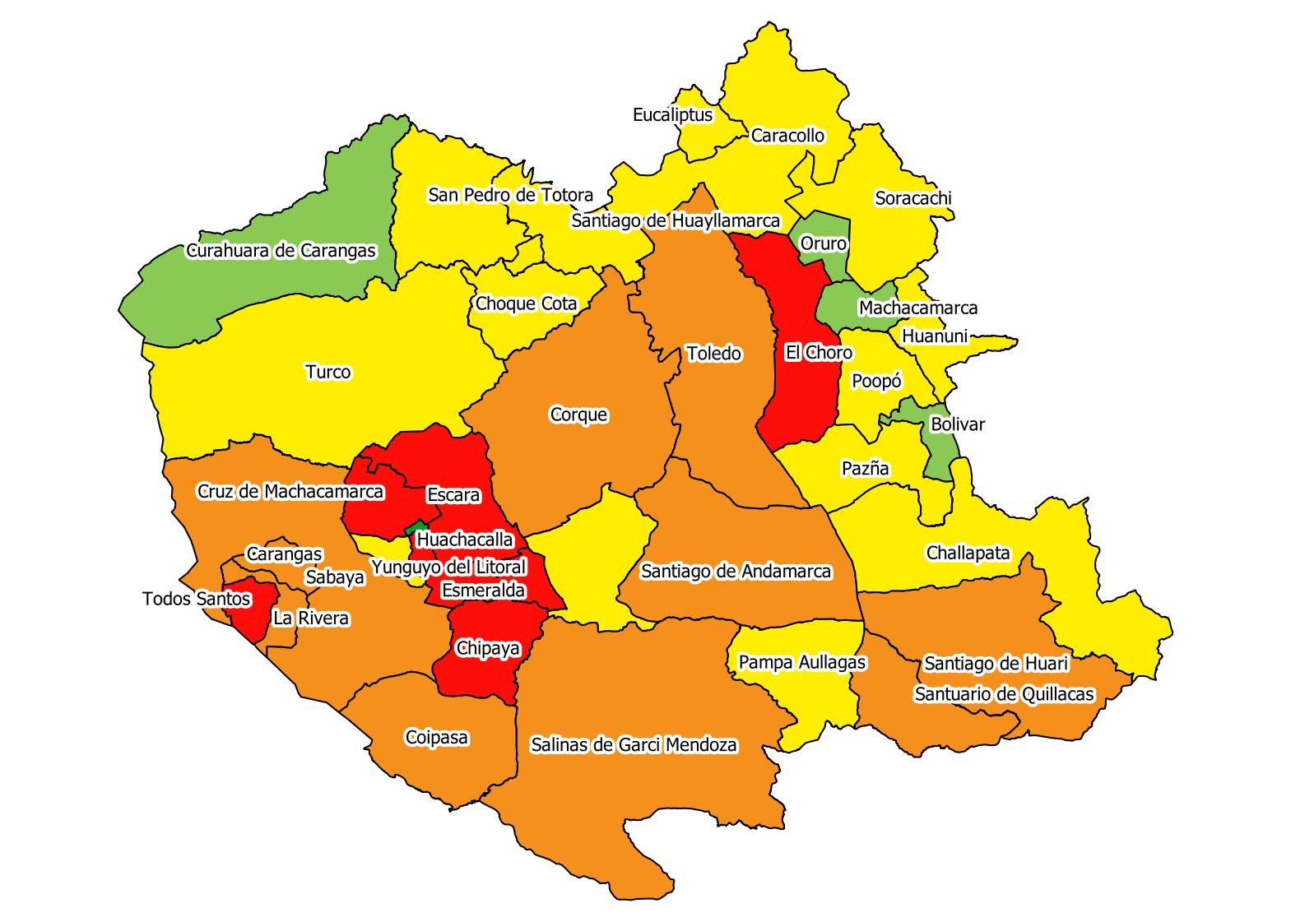
Cobertura Muy Baja
Cruz De Machacamarca | 6%
Escara | 9%
El Choro | 16%
Todos Santos | 16%
Chipaya | 17%
Esmeralda | 18%
Coberturas Baja
Carangas | 22%
Santiago De Huari | 23%
Salinas De Garci Mendoza | 25%
Toledo | 25%
La Rivera | 30%
Corque | 37%
Santuario De Quillacas | 38%
Andamarca | 39%
Coipasa | 39%
Sabaya | 39%
Cobertura Buena
Challapata | 41%
Choque Cota | 41%
Belen De Andamarca | 42%
Turco | 43%
Yunguyo De Litoral | 44%
Pampa Aullagas | 45%
Poopo | 45%
Caracollo | 46%
Eucaliptus | 46%
Pazña | 47%
Totora(Orr) | 48%
Soracachi | 50%
Huanuni | 58%
Huayllamarca | 58%
Cobertura Muy Buena
Curahuara De Carangas | 61%
Machacamarca | 61%
Oruro | 63%
Antequera | 80%
Cobertura Excelente
Huachacalla | 95%
ORURO: COBERTURA DE VACUNACIÓN CON 2DA DOSIS
al 23 de Octubre 2021
 | 0 a 20 % |  | 6 Municipios
 | 20 a 40 % |  | 10 Municipios
 | 40 a 60 % |  | 14 Municipios
 | 60 a 80 % |  | Municipios
 | 80 a 100 % |  | Municipios
Fuente: RNVe, Dirección de Epidemiologia (Ministerio de Salud y Deportes)
*Información con cohorte 23 de Octubre 2021
Y.A.C.H.

Slide 4
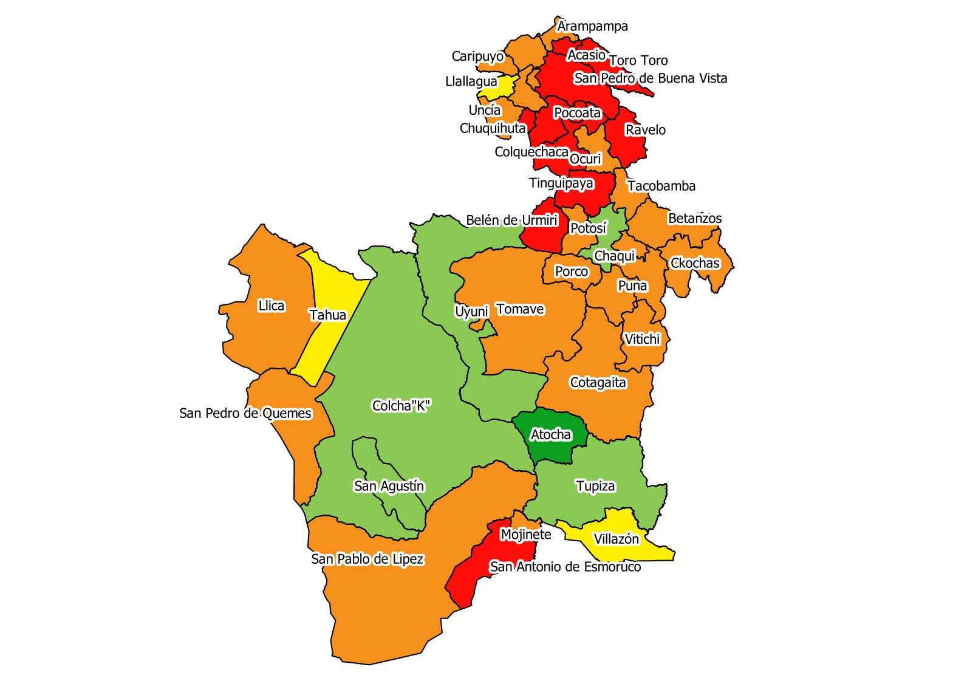
POTOSÍ: COBERTURA DE VACUNACIÓN CON 2DA DOSIS
al 23 de Octubre 2021
Cobertura Muy Baja
San Pedro De Buena Vista | 8%
Tinguipaya | 11%
Acacio | 12%
Colquechaca | 13%
Chuquihuta Ayllu Jucumani | 15%
Belen De Urmiri | 16%
Toro Toro | 16%
Pocoata | 18%
Ravelo | 18%
San Antonio De Esmoruco | 20%
Coberturas Baja
Ckochas | 22%
Mojinete | 22%
Chayanta | 23%
Porco | 23%
Ocuri | 24%
Puna | 25%
Tacobamba | 25%
Chaqui | 26%
S.P.De Quemes | 26%
Yocalla | 28%
Llica | 29%
Sacaca | 29%
Tomave | 30%
San P. De Lipez | 31%
Uncia | 31%
Betanzos | 32%
Arampampa | 33%
Cotagaita | 34%
Caripuyo | 36%
Caiza "D" | 37%
Vitichi | 40%
Cobertura Buena
Llallagua | 48%
Tahua | 49%
Villazon | 54%
Cobertura Muy Buena
Uyuni | 61%
Potosí | 62%
Colcha "K" | 65%
San Agustin | 72%
Tupiza | 79%
Cobertura Excelente
Atocha | 85%
 | 0 a 20 % |  | 10 Municipios
 | 20 a 40 % |  | 21 Municipios
 | 40 a 60 % |  | 3 Municipios
 | 60 a 80 % |  | 5 Municipios
 | 80 a 100 % |  | 1 Municipios
Fuente: RNVe, Dirección de Epidemiologia (Ministerio de Salud y Deportes)
*Información con cohorte 23 de Octubre 2021
Y.A.C.H.

Slide 5
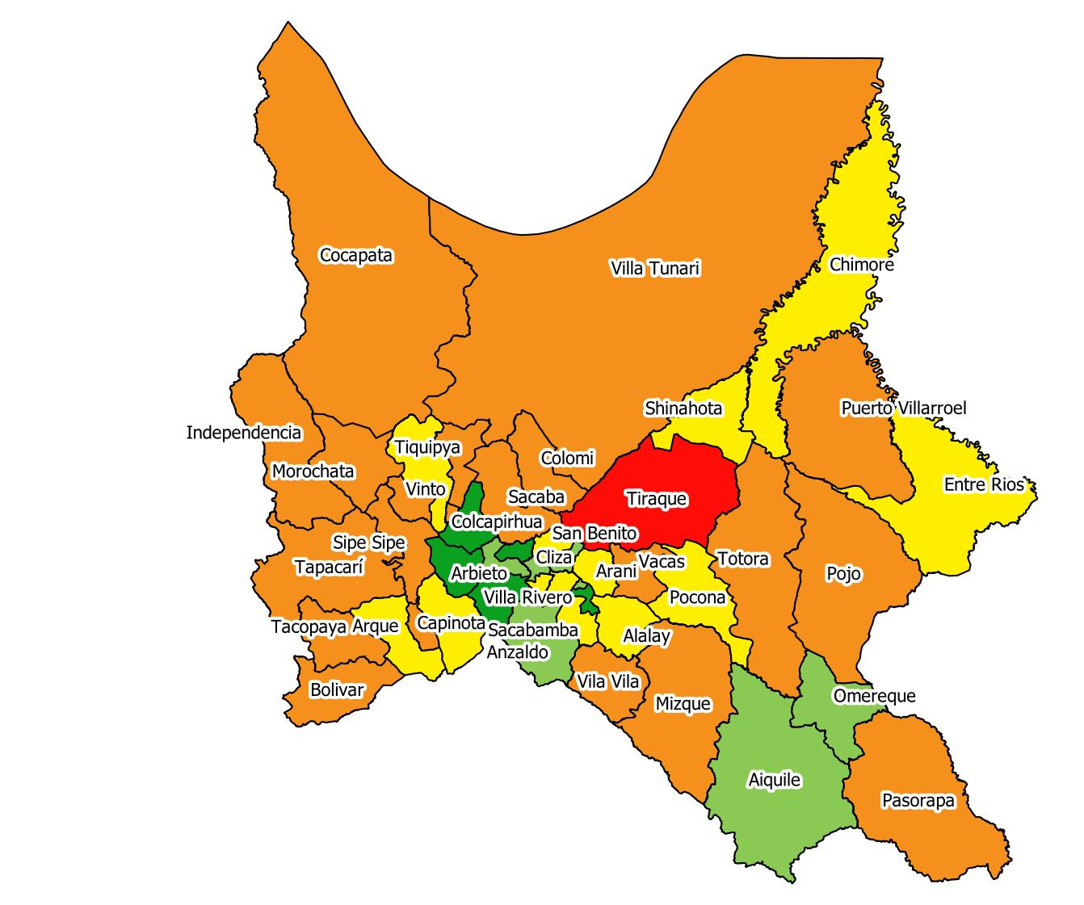
Cobertura Muy Baja
Tiraque (Cbba) | 17%
Coberturas Baja
Tacopaya | 22%
Vacas | 22%
Bolivar | 25%
Pojo (Cbba) | 25%
Vinto | 29%
Colomi | 31%
Sipe Sipe | 32%
Tiquipaya | 34%
Cocapata | 35%
Sacaba | 35%
Sicaya | 35%
Ayopaya (V. De Independencia) | 36%
Colcapirhua | 36%
Mizque | 36%
Morochata | 37%
Pasorapa | 37%
Puerto Villarroel | 37%
Totora(Cbba) | 38%
Tapacari | 39%
Vila Vila | 39%
Villa Tunari | 39%
Cobertura Buena
Entre Rios | 41%
Shinaota | 41%
Arani | 43%
Sacabamba | 43%
San Benito | 44%
Villa Rivero | 44%
Chimore | 45%
Capinota | 47%
Toco | 47%
Alalay | 50%
Pocona | 50%
Quillacollo | 50%
Arque | 52%
Cobertura Muy Buena
Arbieto | 62%
Aiquile | 64%
Tacachi | 64%
Cliza | 66%
Anzaldo | 68%
Punata | 68%
Omereque | 78%
Cobertura Excelente
Cochabamba | 82%
Tolata | 82%
Tarata | 83%
Cuchumuela (V. G. Villarroel) | 90%
Santivañes | 122%
COCHABAMBA: COBERTURA DE VACUNACIÓN CON 2DA DOSIS
al 23 de Octubre 2021
 | 0 a 20 % |  | 1 Municipios
 | 20 a 40 % |  | 21 Municipios
 | 40 a 60 % |  | 13 Municipios
 | 60 a 80 % |  | 7 Municipios
 | 80 a 100 % |  | 5 Municipios
Fuente: RNVe, Dirección de Epidemiologia (Ministerio de Salud y Deportes)
*Información con cohorte 23 de Octubre 2021
Y.A.C.H.

Slide 6
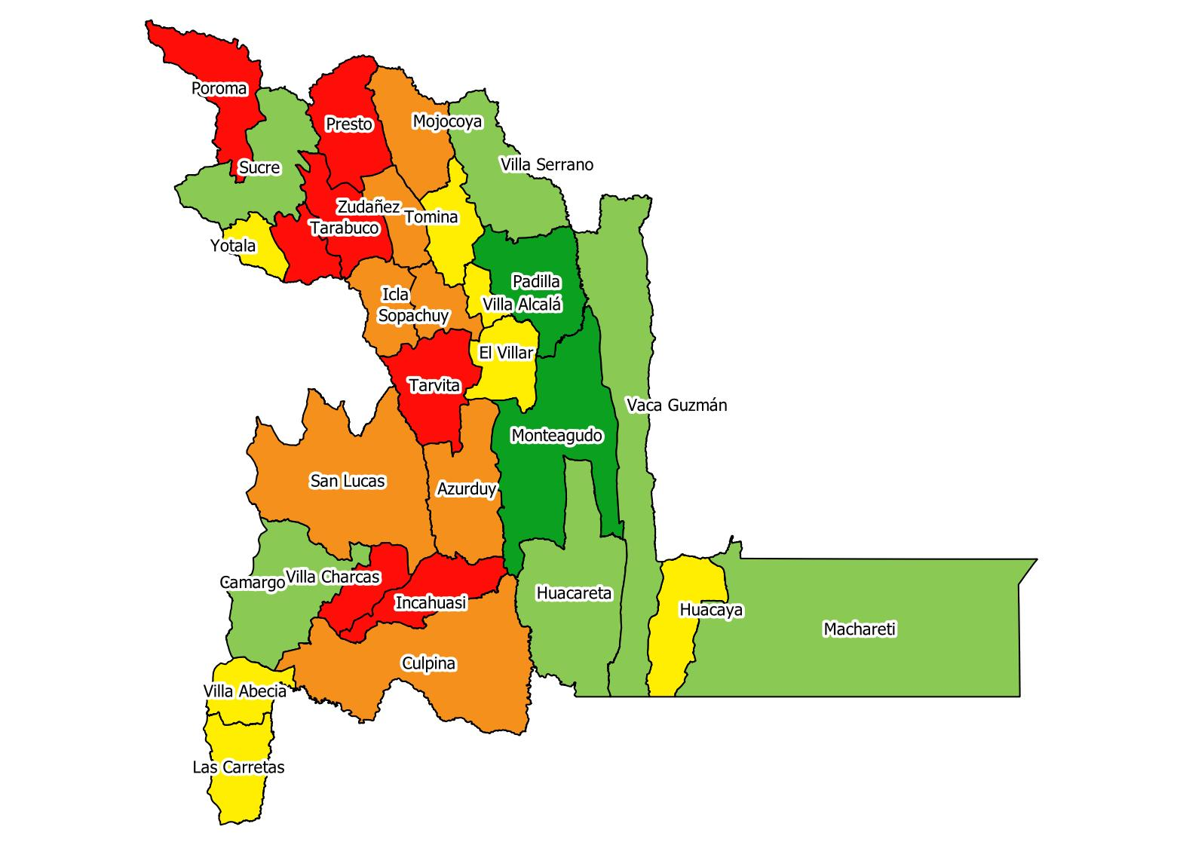
CHUQUISACA: COBERTURA DE VACUNACIÓN CON
2DA DOSIS
al 23 de Octubre 2021
Cobertura Muy Baja
Poroma | 13%
Presto | 13%
Incahuasi | 15%
Tarvita | 17%
Villa Charcas | 17%
Tarabuco | 18%
Yamparaez | 18%
Coberturas Baja
Sopachuy | 22%
Zudañez | 26%
Icla | 28%
Azurduy | 30%
Mojocoya | 30%
San Lucas | 35%
Culpina | 36%
Coberturas Buena
Las Carreras | 45%
Tomina | 45%
Yotala | 46%
Camataqui (C. Villa Abecia) | 50%
Alcala | 51%
El Villar | 57%
Huacaya (Villa De Huacaya) | 60%
Cobertura Muy Buena
Camargo | 66%
Machareti | 68%
Villa Vaca Guzman (Muyupampa) | 69%
Sucre | 70%
Villa Serrano | 71%
Huacareta | 76%
Cobertura Excelente
Monteagudo | 82%
Padilla | 82%
 | 0 a 20 % |  | 7 Municipios
 | 20 a 40 % |  | 7 Municipios
 | 40 a 60 % |  | 7 Municipios
 | 60 a 80 % |  | 6 Municipios
 | 80 a 100 % |  | 2 Municipios
Fuente: RNVe, Dirección de Epidemiologia (Ministerio de Salud y Deportes)
*Información con cohorte 23 de Octubre 2021
Y.A.C.H.

Slide 7
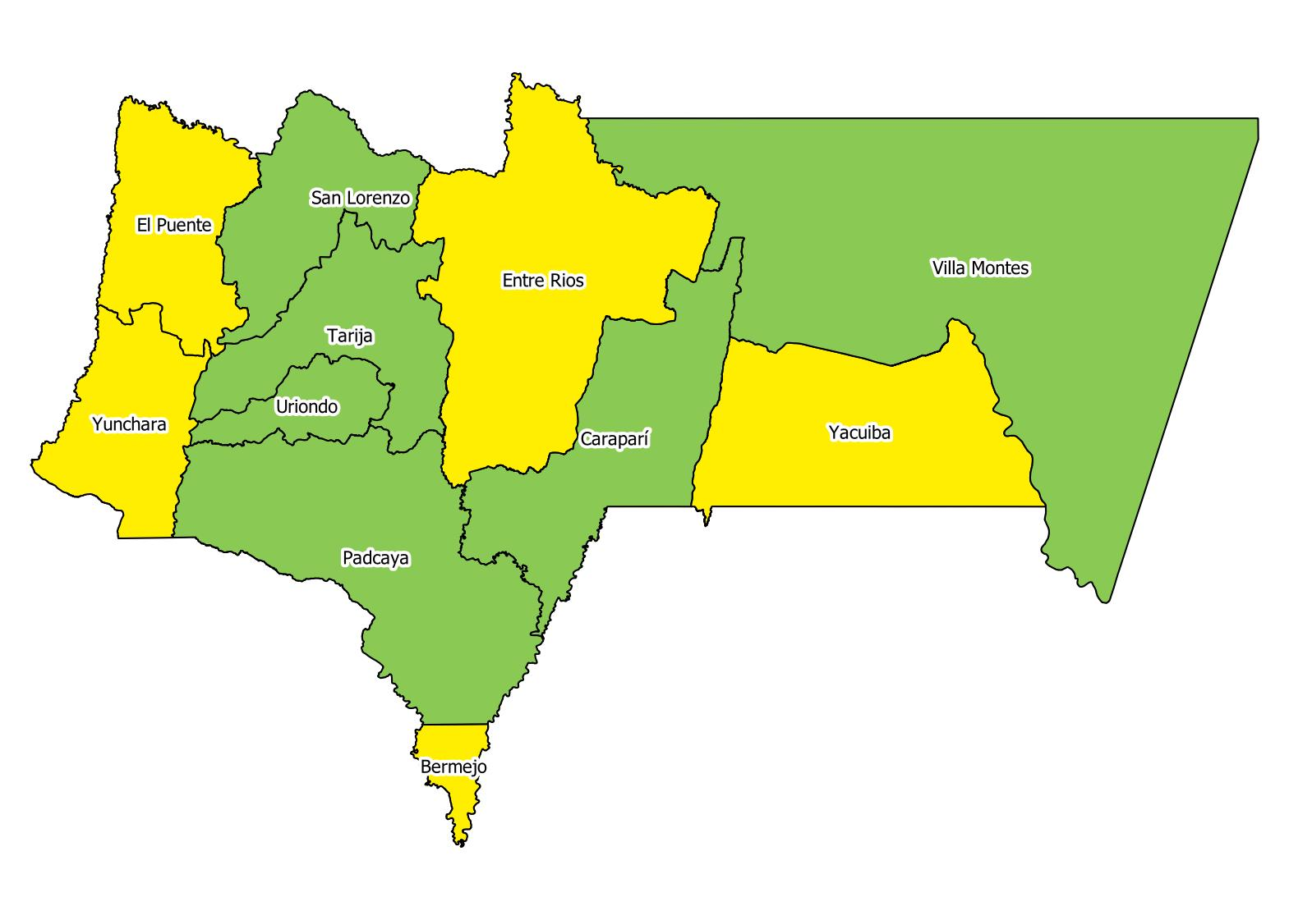
TARIJA: COBERTURA DE VACUNACIÓN
CON 2DA DOSIS
al 23 de Octubre 2021
Cobertura Buena
Yunchara | 44%
El Puente(Tja) | 53%
Entre Rios | 57%
Yacuiba | 58%
Bermejo | 60%
Cobertura Muy Buena
Padcaya | 61%
Carapari | 62%
Uriondo (A. Concepcion) | 62%
San Lorenzo(Tja) | 63%
Tarija | 66%
Villa Montes | 67%
 | 0 a 20 % |  | 0 Municipios
 | 20 a 40 % |  | 0 Municipios
 | 40 a 60 % |  | 5 Municipios
 | 60 a 80 % |  | 6 Municipios
 | 80 a 100 % |  | 0 Municipios
Fuente: RNVe, Dirección de Epidemiologia (Ministerio de Salud y Deportes)
*Información con cohorte 23 de Octubre 2021
Y.A.C.H.

Slide 8
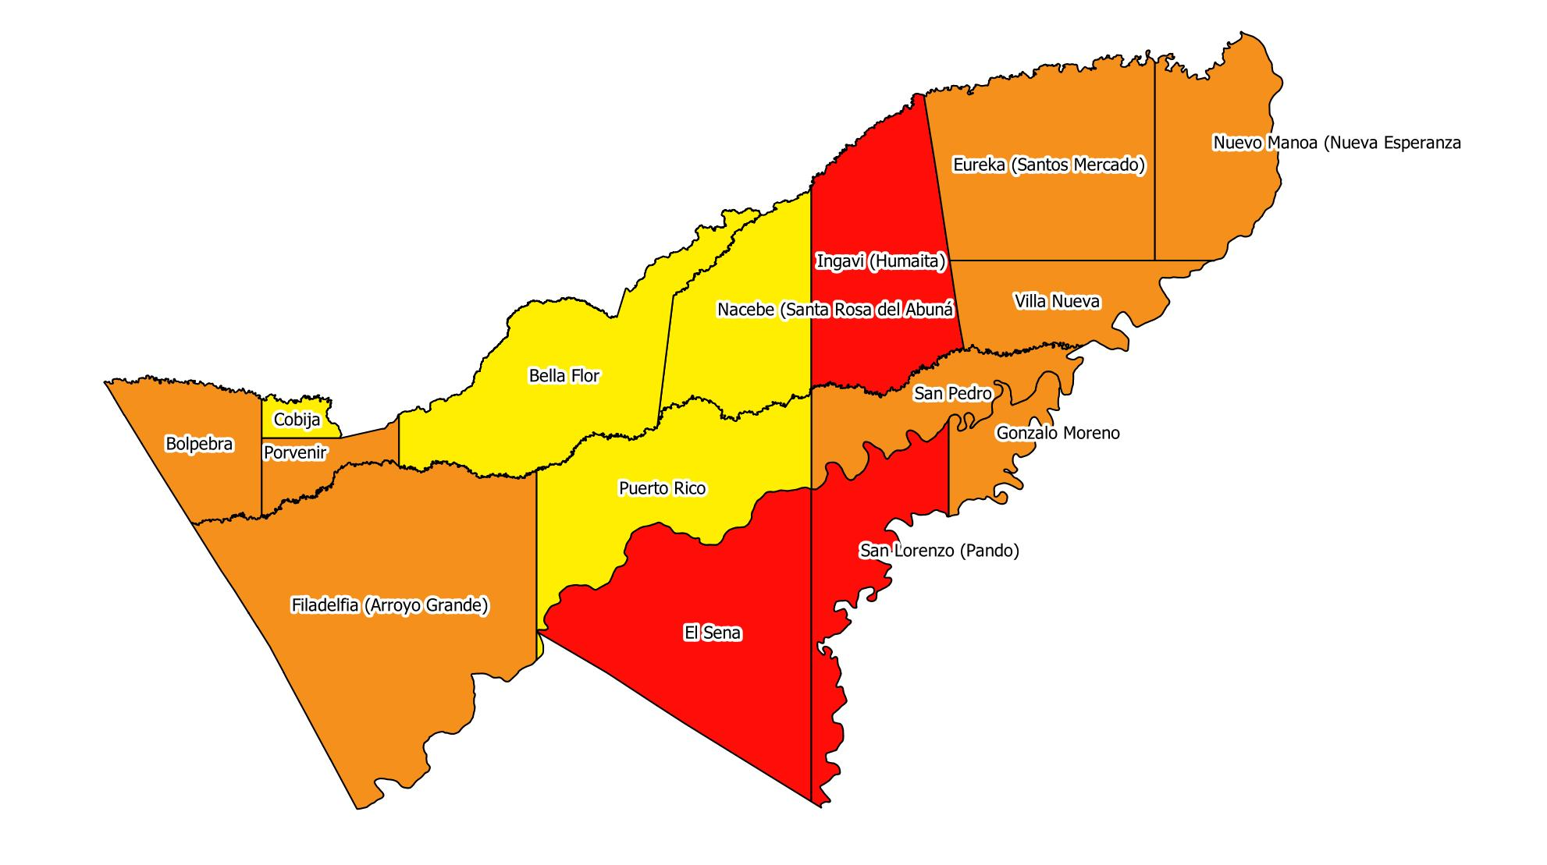
PANDO: COBERTURA DE VACUNACIÓN
CON 2DA DOSIS
al 23 de Octubre 2021
Cobertura Muy Baja
Ingavi (Humaita) | 7%
Sena | 15%
San Lorenzo(Pnd) | 16%
Coberturas Baja
Bolpebra | 26%
Eureka (Santos Mercado) | 27%
Nuevo Manoa (Nueva Esperanza) | 27%
San Pedro(Pnd) | 28%
Filadelfia | 31%
Porvenir | 33%
Villa Nueva (Loma Alta) | 33%
Puerto Gonzalo Moreno | 37%
Cobertura Buena
Nacebe (Santa Rosa Del Abuna) | 46%
Cobija | 47%
Bella Flor | 51%
Puerto Rico | 56%
 | 0 a 20 % |  | 3 Municipios
 | 20 a 40 % |  | 8 Municipios
 | 40 a 60 % |  | 4 Municipios
 | 60 a 80 % |  | 0 Municipios
 | 80 a 100 % |  | 0 Municipios
Fuente: RNVe, Dirección de Epidemiologia (Ministerio de Salud y Deportes)
*Información con cohorte 23 de Octubre 2021
Y.A.C.H.

Slide 9
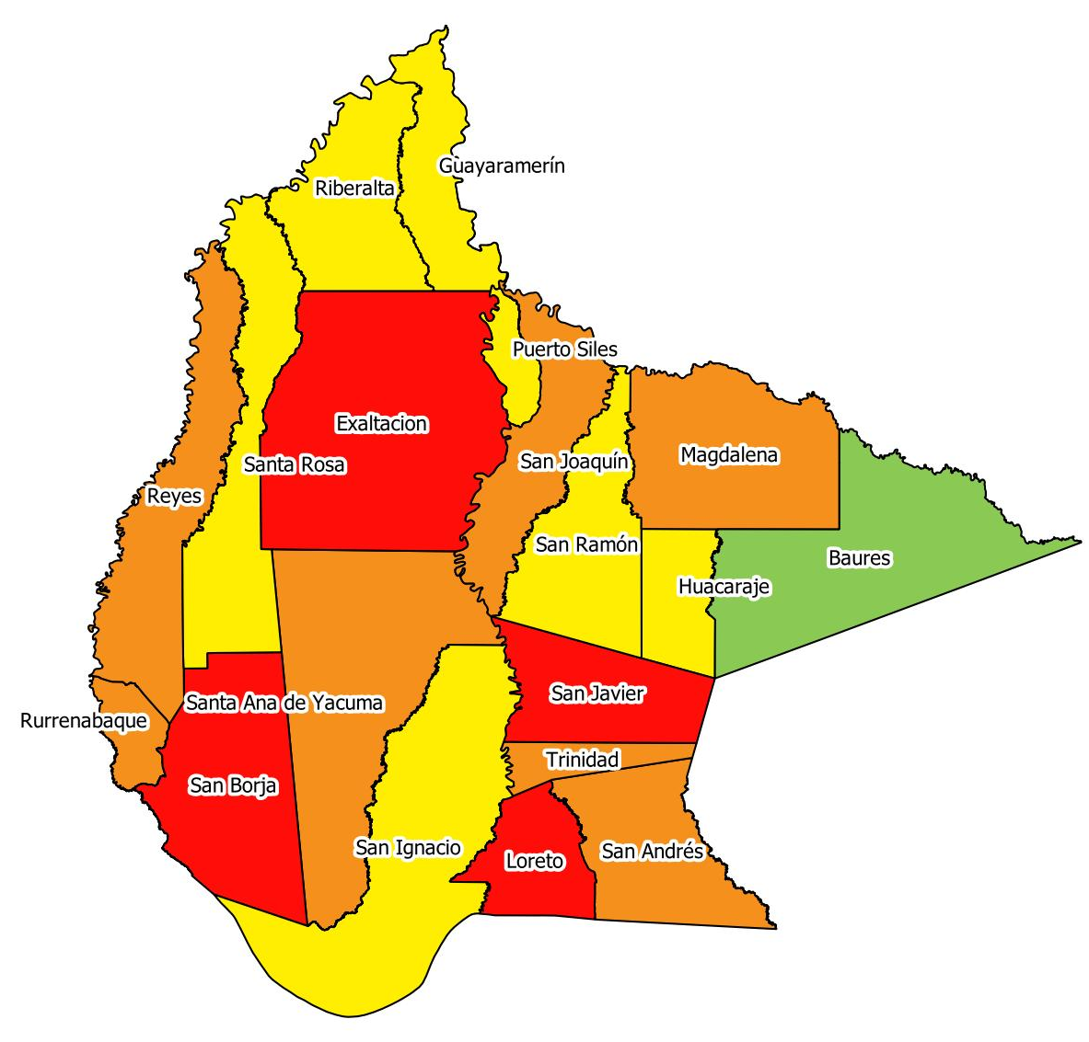
BENI: COBERTURA DE VACUNACIÓN
CON 2DA DOSIS
al 23 de Octubre 2021
Cobertura Muy Baja
Exaltacion | 13%
Loreto | 13%
San Javier(Bni) | 15%
San Borja | 20%
Coberturas Baja
Reyes | 28%
Rurrenabaque | 29%
San Andres | 32%
San Joaquin | 35%
Trinidad | 36%
Santa Ana | 39%
Magdalena | 40%
Cobertura Buena
Huaracaje | 43%
San Ignacio | 45%
Puerto Siles | 47%
Riberalta | 50%
Santa Rosa | 50%
San Ramon | 52%
Guayaramerin | 53%
Cobertura Muy Buena
Baures | 70%
 | 0 a 20 % |  | 4 Municipios
 | 20 a 40 % |  | 7 Municipios
 | 40 a 60 % |  | 7 Municipios
 | 60 a 80 % |  | 1 Municipios
 | 80 a 100 % |  | 0 Municipios
Fuente: RNVe, Dirección de Epidemiologia (Ministerio de Salud y Deportes)
*Información con cohorte 23 de Octubre 2021
Y.A.C.H.

Slide 10
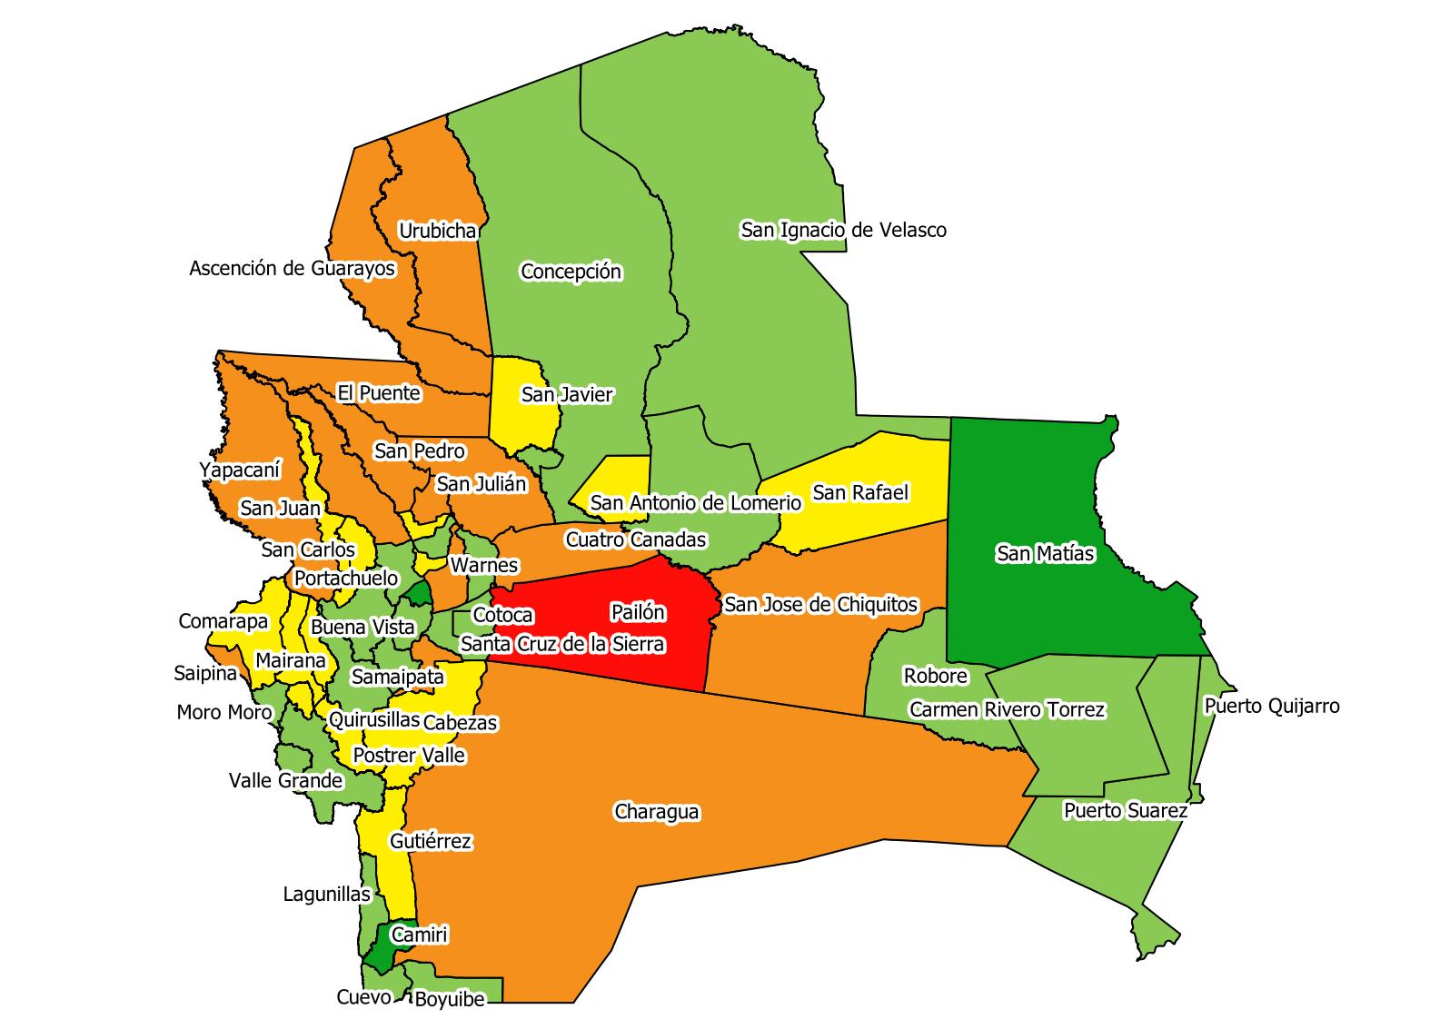
Coberturas Muy Baja
Pailon | 15%
Coberturas Baja
Yapacani | 21%
San Jose De Chiquitos | 25%
San Julian | 27%
El Puente(Stc) | 28%
La Guardia | 29%
Ascencion De Guarayos | 31%
Charagua | 33%
Santa Rosa Del Sara | 33%
Cuatro Cañadas | 34%
Urubicha | 34%
Fernandez Alonso | 35%
Warnes | 35%
San Pedro | 38%
Saipina | 40%
Coberturas Buena
Pampa Grande | 41%
San Carlos | 44%
Mineros | 47%
Cabezas | 51%
Montero | 51%
Postrer Valle | 51%
San Antonio De Lomerio | 51%
San Juan De Yapacani | 51%
Gutierrez | 53%
Mairana | 53%
Quirusillas | 53%
Trigal | 54%
San Javier(Stc) | 58%
Comarapa | 59%
San Rafael | 59%
Cobertura Muy Buena
Buena Vista | 61%
El Torno | 61%
Santa Cruz de la Sierra | 62%
Robore | 64%
Concepcion | 65%
Porongo | 65%
Cuevo | 66%
San Ignacio De Velasco | 66%
Carmen Rivero Torrez | 67%
San Ramon | 68%
Okinawa | 69%
Puerto Suarez | 69%
Cotoca | 70%
Moro Moro | 70%
Pucara | 70%
San Miguel De Velasco | 70%
Boyuibe | 71%
General Saavedra | 74%
Samaipata | 74%
Vallegrande | 74%
Portachuelo | 76%
Puerto Quijarro | 76%
Lagunillas | 78%
Cobertura Excelente
San Matias | 84%
Colpa Belgica | 90%
Camiri | 91%
SANTA CRUZ: COBERTURA DE VACUNACIÓN
CON 2DA DOSIS
al 23 de Octubre 2021
 | 0 a 20 % |  | 1 Municipios
 | 20 a 40 % |  | 14 Municipios
 | 40 a 60 % |  | 15 Municipios
 | 60 a 80 % |  | 23 Municipios
 | 80 a 100 % |  | 3 Municipios
Fuente: RNVe, Dirección de Epidemiologia (Ministerio de Salud y Deportes)
*Información con cohorte 23 de Octubre 2021
Y.A.C.H.

